Slide 1
Java OOPs

Slide 2
Nội Dung
01
GIỚI THIỆU TỔNG QUAN VỀ OOPs
02
TÍNH CHẤT CỦA OOPS
03
TỪ KHÓA STATIC
04
TỪ KHÓA FINAL

Slide 3
01
TỔNG QUAN VỀ OOPs

Slide 4
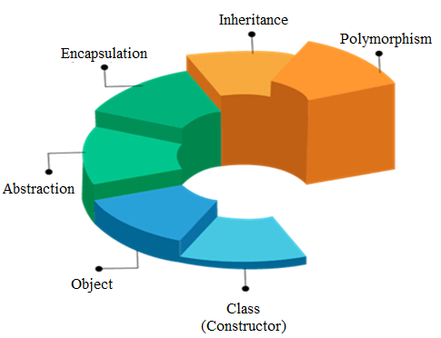
Khái niệm
Lập trình hướng đối tượng (OOP-Object-Oriented Programming) là một phương pháp hay mô hình giúp tăng năng suất, đơn giản hóa việc bảo trì, dễ dàng mở rộng trong thiết kế phần mềm bởi việc cung cấp một vài khái niệm như:
Lớp (Class)
Đối tượng (Object)
Trừu tượng (Abstraction)
Đóng gói (Encapsulation)
Kế thừa (Inheritance)
Đa hình (Polymorphism)

Slide 5
THẾ MẠNH CỦA OOPS SO VỚI NGÔN NGỮ LẬP TRÌNH HƯỚNG THỦ TỤC
Lập trình hướng đối tượng giúp việc phát triển và bảo trì dễ dàng hơn. Trong khi phương pháp lập trình hướng thủ tục là không dẽ dàng quản lý khi code lớn.
Lập trình hướng đối tượng có tính năng ẩn dấu thông tin, trong khi hướng thủ tục có thể truy cập dữ liệu toàn cục ở bất kỳ nơi nào.
Lập trình hướng đối tượng cung cấp khả năng mô phỏng sự kiện thực tế hiệu quả hơn.

Slide 6
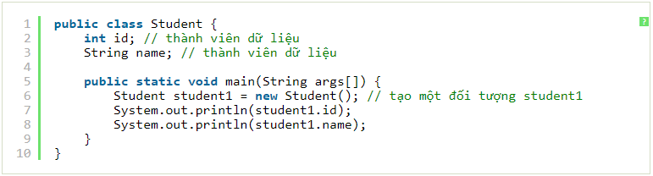
LỚP (Class)
Một lớp là một nhóm đối tượng có các thuộc tính chung. Nó là một mẫu hoặc thiết kế từ đó các đối tượng được tạo ra.
Một lớp trong java có thể chứa:
Thành viên dữ liệu
Constructor
Phương thức
Khối lệnh
Lớp và Interface
Ví dụ đơn giản về lớp và đối tượng

Slide 7
ĐỐI TƯỢNG (Object)
Một thực thể có trạng thái và hành vi được gọi là đối tượng. Ví dụ như máy pha cà phê, xe đạp, cái quạt...
Một đối tượng có ba đặc điểm:
Trạng thái: Đại diện cho dữ liệu (giá trị) của một đối tượng.
Hành vi: Đại diện cho hành vi (chức năng) của một đối tượng như gửi tiền, rút tiền,...
Danh tính: Danh tính của một đối tượng thường được cài đặt thông qua một ID duy nhất. ID này được ẩn đối với user bên ngoài. Tuy nhiên nó được sử dụng trong nội bộ máy ảo JVM để định danh từng đối tượng.
Ví dụ: Bút chì là một đối tượng. Tên của nó là A, màu trắng, ... được gọi là trạng thái. Nó được sử dụng để viết, viết được gọi là hành vi.
Đối tượng(Object) là một thể hiện của một lớp(Class). Lớp là một mẫu hoặc thiết kế từ đó các đối tượng được tạo ra. Vì vậy, đối tượng là các thể hiện (kết quả) của một lớp.
Cách tạo đối tượng trong Java: Sử dụng từ khóa new, sử dụng phương thức newInstance(), sử dụng phương thức clone(), sử dụng phương thức factory…
https://viettuts.vn/java/lop-va-doi-tuong-trong-java

Slide 8
Constructor:
Là một dạng đặc biệt của phương thức được sử dụng để khởi tạo đối tượng.
Java Constructor được gọi tại thời điểm tạo đối tượng. Nó khởi tạo các giá trị để cung cấp các dữ liệu cho các đối tượng.
Quy tắc: tên của Constructor phải giống tên của lớp chứa nó, Constructor không có kiểu trả về tường minh.
Kiểu của Constructor: Constructor mặc định và Constructor tham số.
https://viettuts.vn/java/constructor-trong-java

Slide 9

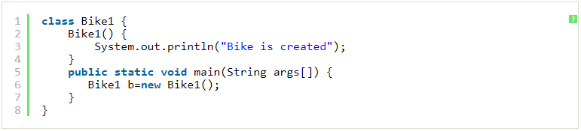
Constructor mặc định:
Là constructor không có tham số.
Cung cấp các giá trị mặc định như 0, null (tùy vào kiểu dữ liệu)… tới đối tượng được khởi tạo
Cú pháp:
Ví dụ:

Slide 10
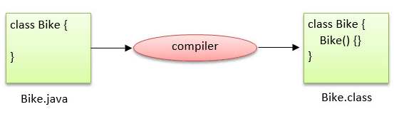
Nếu không có constructor trong một lớp, trình biên dịch sẽ tự động tạo một constructor mặc định trong lớp đó.

Slide 11
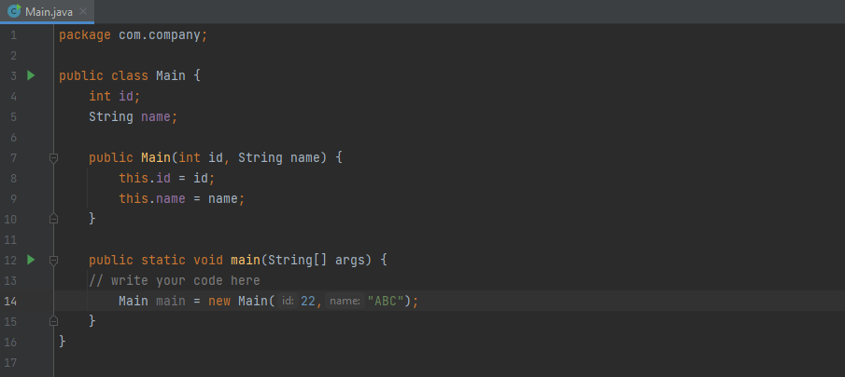
Constructor tham số:
Là constructor có tham số truyền vào.
Constructor tham số được sử dụng để cung cấp các giá trị khác nhau cho các đối tượng khác nhau.
Ví dụ:

Slide 12
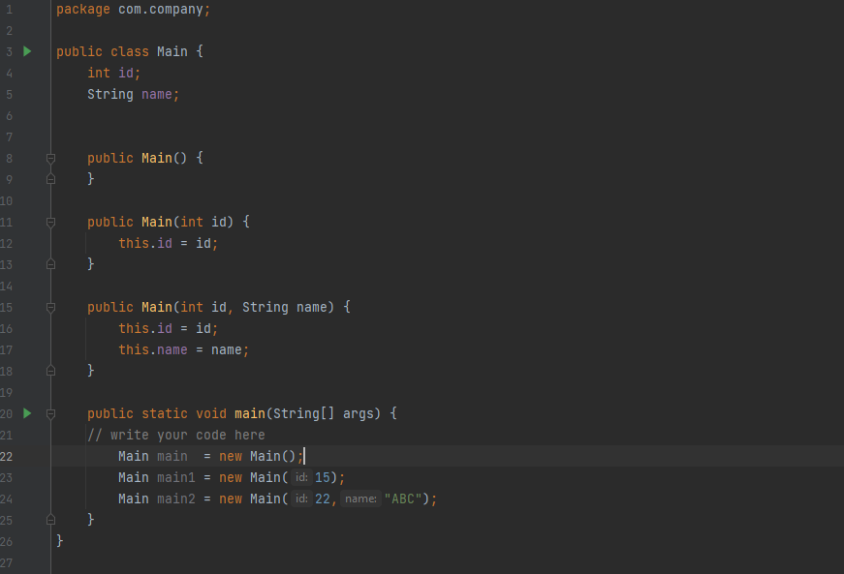
Constructor overloading:
Có thể tạo nhiều constructor trong cùng một lớp với danh sách tham số truyền vào khác nhau. Trình biên dịch phân biệt các constructor này thông qua số lượng và kiểu của các tham số truyền vào.

Slide 13
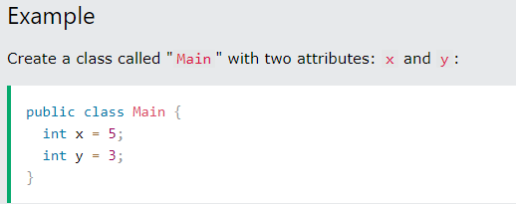
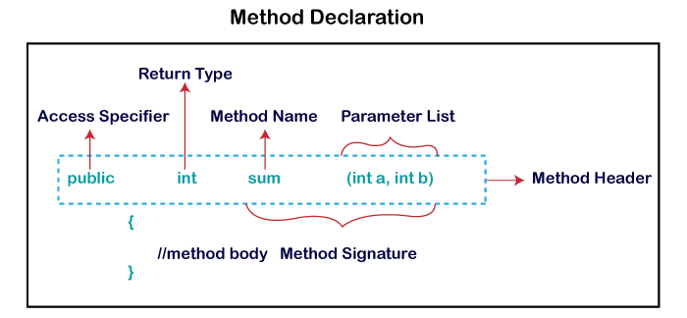
Attribute:
Static: variables of Class
Non-static: instance
Bao gồm các biến, các hằng, hay tham số nội tại của lớp đó
Method:
Phương thức là một khối mã hoặc tập hợp các câu lệnh hoặc một bộ mã được nhóm lại với nhau để thực hiện một tác vụ hoặc hoạt động nhất định.
https://www.w3schools.com/java/java_class_attributes.asp

Slide 14
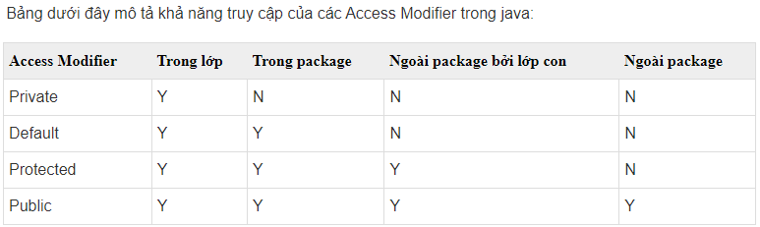
Access Modifier:
Có 2 loại Access Modifier trong Java: Access Modifier và Non- access Modifier
Access modifier trong java xác định phạm vi có thể truy cập của biến, phương thức, constructor hoặc lớp.
Trong Java có 4 phạm vi truy cập Access Modifier: private, default, protected, public
Ngoài ra, còn có nhiều Non-access Modifier như static, abstract, synchronized, native, volatile, transient,...

Slide 15
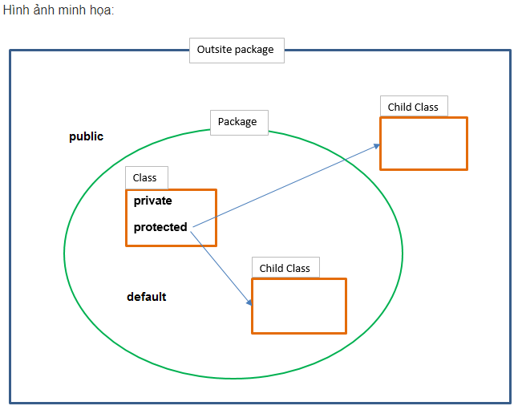

Slide 16
02
Tính chất của OOPs

Slide 17
Abstraction:
Tính trừu tượng là một tiến trình ẩn các cài đặt chi tiết và chỉ hiển thị tính năng tới người dùng.
Nói cách khác, nó chỉ hiển thị các thứ quan trọng tới người dùng và ẩn các chi tiết nội tại, ví dụ: để gửi tin nhắn, người dùng chỉ cần soạn text và gửi tin. Bạn không biết tiến trình xử lý nội tại về phân phối tin nhắn.
Tính trừu tượng giúp bạn trọng tâm hơn vào đối tượng thay vì quan tâm đến cách nó thực hiện.
2 giai đoạn: Design và implementation
Thể hiện qua abstract class và interface
https://viettuts.vn/java/abstract-class-trong-java

Slide 18
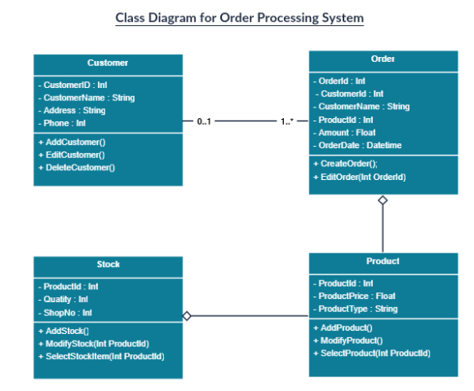
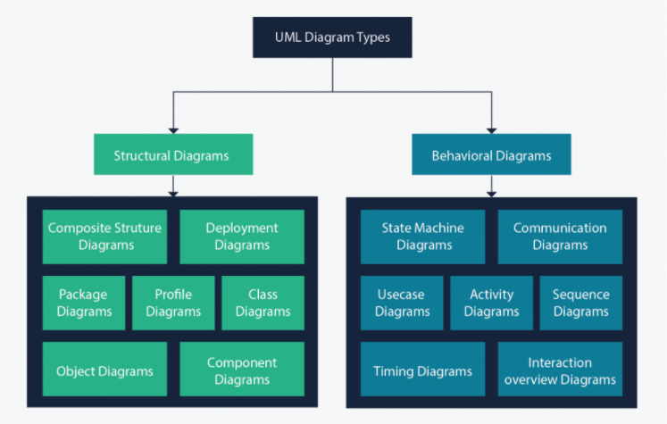
Design
https://creately.com/blog/diagrams/uml-diagram-types-examples/

Slide 19

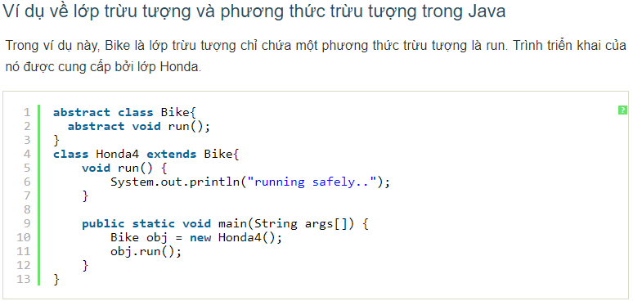
Abstract class:
Một lớp được khai báo với từ khóa abstract là lớp abstract trong Java. Lớp abstract có nghĩa là lớp trừu tượng, nó có thể có các phương thức abstract hoặc non-abtract.
Abstract method:
Một phương thức được khai báo là abstract và không có trình triển khai thì đó là phương thức trừu tượng.

Slide 20
Interface:
Một Interface trong Java là một bản thiết kế của một lớp. Nó chỉ có các phương thức trừu tượng. Interface là một kỹ thuật để thu được tính trừu tượng hoàn toàn và đa kế thừa trong Java. Interface trong Java cũng biểu diễn mối quan hệ IS-A. Nó không thể được khởi tạo giống như lớp trừu tượng.
Nói cách khác, các trường của Interface là public, static và final theo mặc định và các phương thức là public và abstract. Các method của nó đều là method trừu tượng, nghĩa là không có thân hàm.
Một Interface trong Java là một tập hợp các phương thức trừu tượng (abstract). Một class triển khai một interface, do đó kế thừa các phương thức abstract của interface.
Một interface không phải là một lớp. Viết một interface giống như viết một lớp, nhưng chúng có 2 định nghĩa khác nhau. Một lớp mô tả các thuộc tính và hành vi của một đối tượng. Một interface chứa các hành vi mà một class triển khai.
Một interface không chứa bất cứ hàm Constructor nào.
Tất cả các phương thức của interface đều là abstract.
Một interface không thể chứa một trường nào trừ các trường vừa static và final.
Một interface không thể kế thừa từ lớp, nó được triển khai bởi một lớp.
Một interface có thể kế thừa từ nhiều interface khác.
https://viettuts.vn/java/interface-trong-java

Slide 21
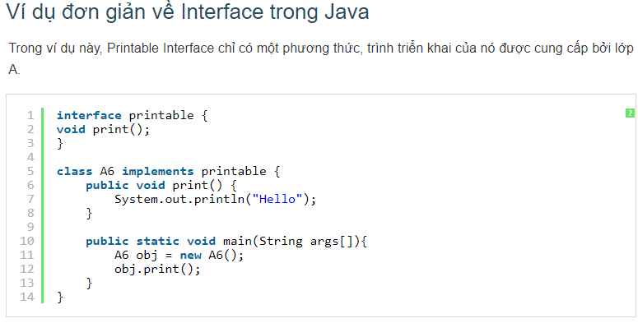

Slide 22
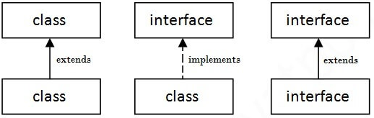
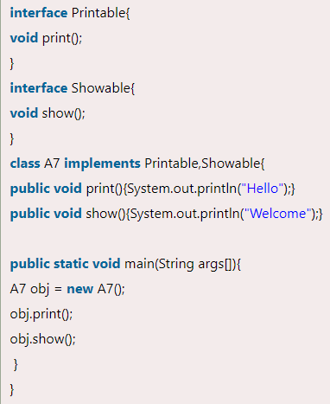
Mối quan hệ giữa class và interface

Slide 23
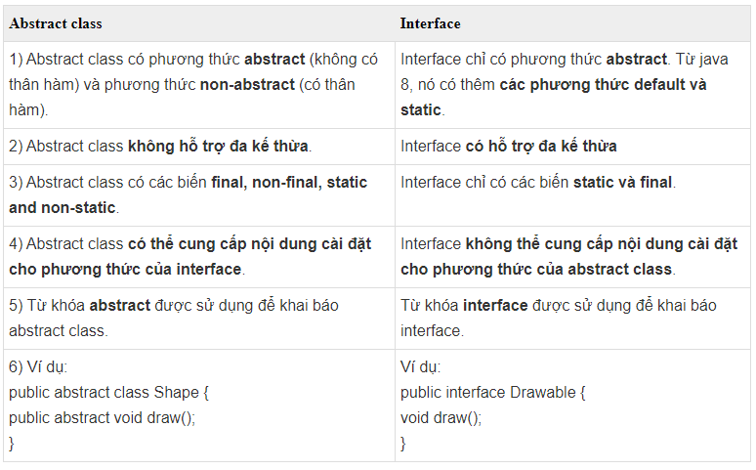
Abstract Class vs Interface:
Vẫn có abstract method
final: bất kỳ biến hay method nào được khai báo là final đều không thể thay đổi. Hiểu đơn giản “final” như là một keyword để khai báo hằng.
Tác dụng của interfaces:
+ Dependency injection
+ Dependency inversion
Abstract class vẫn có thể có hàm khởi tạo
Interface không thể có hàm khởi tạo
https://viettuts.vn/java/su-khac-nhau-giua-abstract-class-va-interface

Slide 24
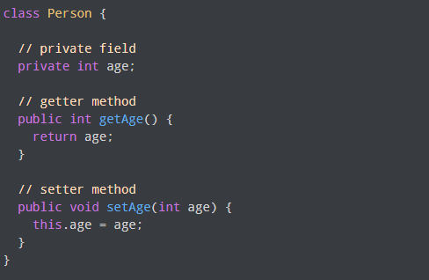
Encapsulation:
Đóng gói trong Java là một cơ chế gói dữ liệu (biến) và mã tác động lên dữ liệu (phương thức) lại với nhau như một đơn vị duy nhất (class,package…). Trong tính năng đóng gói, các biến của một lớp sẽ bị ẩn khỏi các lớp khác và chỉ có thể được truy cập thông qua các phương thức của lớp hiện tại của chúng. Do đó, nó còn được gọi là ẩn dữ liệu .
Để đạt được tính đóng gói trong Java:
+ Khai báo các biến của một lớp là private.
+ Cung cấp các phương thức setter và getter công khai để sửa đổi và xem các giá trị của biến.

Slide 25
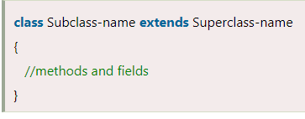
Inheritance
Kế thừa trong java là sự liên quan giữa hai class với nhau, trong đó có class cha (superclass) và class con (subclass). Khi kế thừa class con được hưởng tất cả các phương thức và thuộc tính của class cha. Tuy nhiên, nó chỉ được truy cập các thành viên public và protected của class cha. Nó không được phép truy cập đến thành viên private của class cha.
Tư tưởng của kế thừa trong java là có thể tạo ra một class mới được xây dựng trên các lớp đang tồn tại. Khi kế thừa từ một lớp đang tồn tại bạn có sử dụng lại các phương thức và thuộc tính của lớp cha, đồng thời có thể khai báo thêm các phương thức và thuộc tính khác.
Cú pháp: sử dụng từ khóa extends để kế thừa
https://viettuts.vn/java/tinh-ke-thua-trong-java

Slide 26
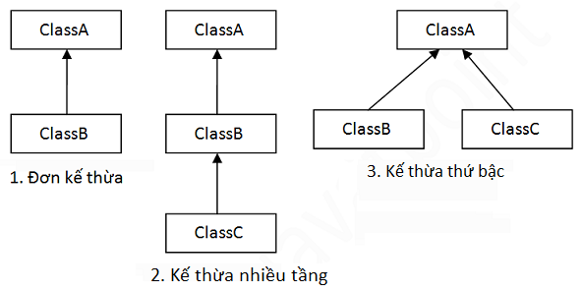
Inheritance
Các kiểu kế thừa:
Để giảm thiểu sự phức tạp và đơn giản hóa ngôn ngữ, đa kế thừa không được support trong java.

Slide 27
Is-a:
Trong Java, mối quan hệ Is-A phụ thuộc vào tính kế thừa. Kế thừa xa hơn có hai loại:
kế thừa class
kế thừa Interface.
Nó được sử dụng để tái sử dụng mã trong Java.
Ví dụ: Khoai tây là rau, Xe buýt là phương tiện, v.v.
Một trong những thuộc tính của thừa kế là tính kế thừa có tính chất một chiều. Giống như chúng ta có thể nói rằng một ngôi nhà là một công trình. Nhưng không phải tất cả các công trình đều là nhà ở. Chúng ta có thể dễ dàng xác định mối quan hệ Is-A trong Java. Khi có một từ khóa extend hoặc implement trong khai báo lớp trong Java, thì lớp cụ thể được cho là tuân theo mối quan hệ Is-A.
Has-a:
Trong Java, mối quan hệ Has-A còn được gọi là composition. Nó cũng được sử dụng để tái sử dụng mã trong Java. Trong Java, quan hệ Has-A chỉ đơn giản có nghĩa là một thể hiện của một lớp có tham chiếu đến một thể hiện của một lớp khác hoặc một thể hiện khác của cùng một lớp. Ví dụ, một chiếc ô tô có một động cơ, một con chó có một cái đuôi, v.v.
Trong Java, không có từ khóa nào như vậy thực hiện mối quan hệ Has-A. Nhưng chúng tôi chủ yếu sử dụng các từ khóa new để triển khai mối quan hệ Has-A trong Java.

Slide 28
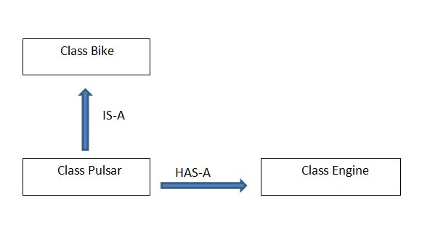
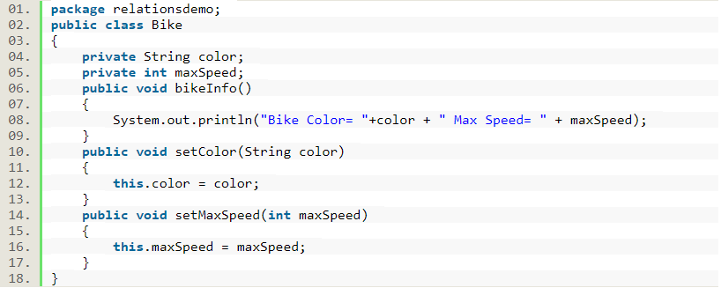

Slide 29
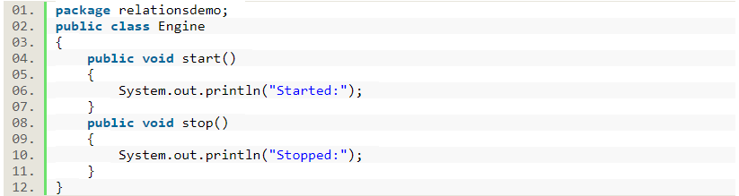
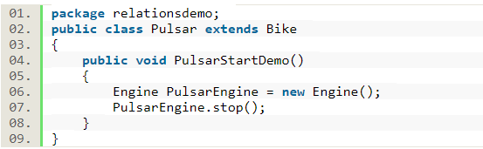
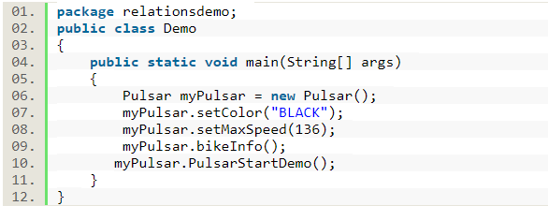
https://www.c-sharpcorner.com/UploadFile/3614a6/is-a-and-has-a-relationship-in-java/

Slide 30
Polymorphism:
Đa hình trong java (Polymorphism) là một khái niệm mà chúng ta có thể thực hiện một hành động bằng nhiều cách khác nhau.
2 kiểu đa hình: Đa hình lúc biên dịch (compile) và đa hình lúc thực thi (runtime)
Đa hình runtime là quá trình gọi phương thức thông qua đối tượng được tạo. (overloading)
Đa hình compile time (static polymorphism) là quá trình gọi phương thức thông qua lớp. (overriding)

Slide 31
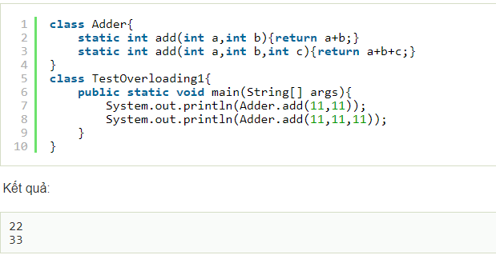
Overloading:
Overloading trong java xảy ra nếu một lớp có nhiều phương thức có tên giống nhau nhưng khác nhau về kiểu dữ liệu hoặc số lượng các tham số.
Sử dụng nạp chồng phương thức giúp tăng khả năng đọc hiểu chương trình.

Slide 32
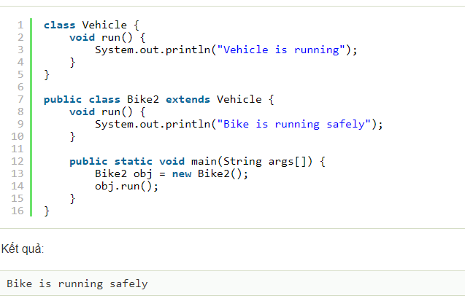
Overriding:
Ghi đè phương thức trong java xảy ra nếu lớp con có phương thức giống lớp cha.
Nói cách khác, nếu lớp con cung cấp sự cài đặt cụ thể cho phương thức đã được cung cấp bởi một lớp cha của nó được gọi là ghi đè phương thức (method overriding) trong java.
Sử dụng cho đa hình runtime
Nguyên tắc:
+ Phương thức phải có tên giống với lớp cha.
+ Phương thức phải có tham số giống với lớp cha.
+ Lớp con và lớp cha có mối quan hệ kế thừa.

Slide 33
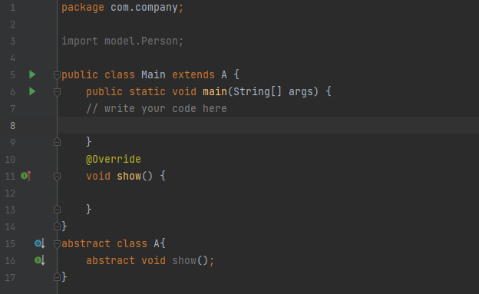
@Override:
Được sử dụng cho các phương thức có nghĩa là ghi đè một phương thức trong lớp cha (supperclass). Nếu một phương thức đánh dấu @Override không ghi đè chính xác một phương thức trong lớp cha của nó hay hiểu đơn giản là phương thức đó không hợp lệ thì trình biên dịch sẽ báo lỗi. Chúng ta không nhất thiết phải sử dụng @Override khi ghi đè phương thức, nhưng Annotation này sẽ giúp chúng ta tránh lỗi dễ dàng hơn.

Slide 34
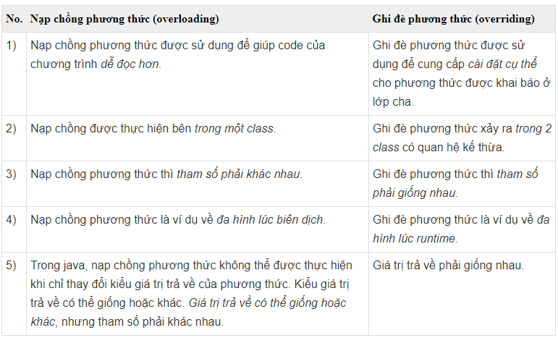
Overloading và Overriding:

Slide 35
03
Từ khóa Static

Slide 36
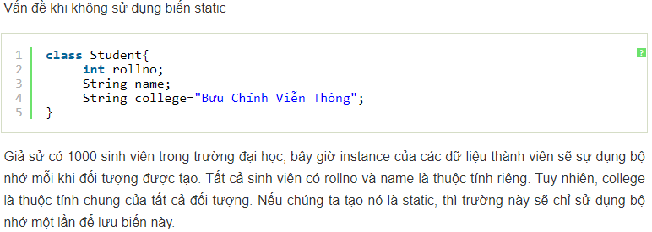
Từ khóa Static:
Được sử dụng chính để quản lý bộ nhớ
Biến static:
+ Có thể được sử dụng để tham chiếu thuộc tính chung của tất cả đối tượng (mà không là duy nhất cho mỗi đối tượng), ví dụ như tên công ty của nhân viên, tên trường học của các sinh viên, ...
+ lấy bộ nhớ chỉ một lần trong Class Area tại thời gian tải lớp đó.
=> Sử dụng biến static giúp chương trình của bạn sử dụng bộ nhớ hiệu quả hơn (tiết kiệm bộ nhớ).

Slide 37
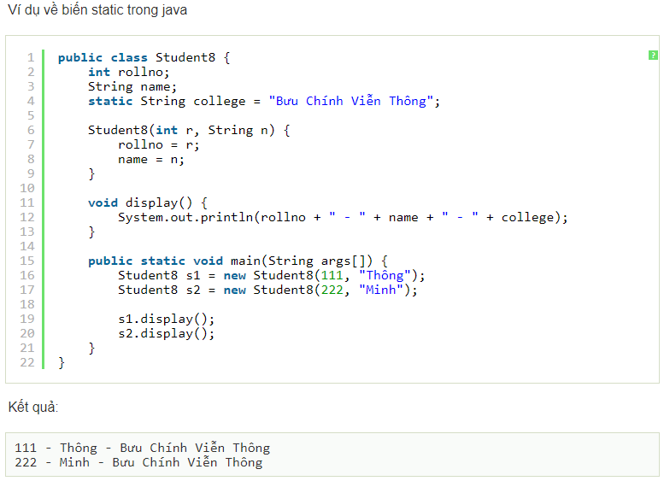

Slide 38
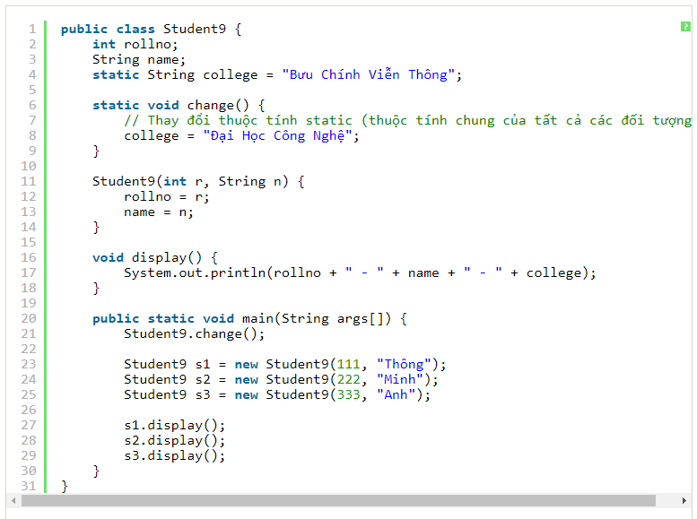
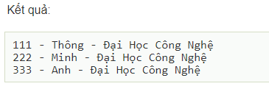
Phương thức static:
+ Một phương thức static thuộc lớp chứ không phải đối tượng của lớp.
+ Một phương thức static gọi mà không cần tạo một instance của một lớp.
+ Phương thức static có thể truy cập biến static và có thể thay đổi giá trị của nó.

Slide 39
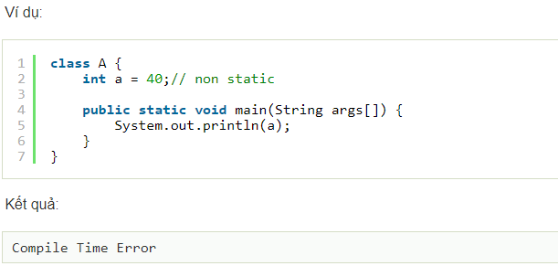
Hạn chế:
Có hai hạn chế chính đối với phương thức static. Đó là:
+ Phương thức static không thể sử dụng biến non-static hoặc gọi trực tiếp phương thức non-static.
+ Từ khóa this và super không thể được sử dụng trong ngữ cảnh static.

Slide 40
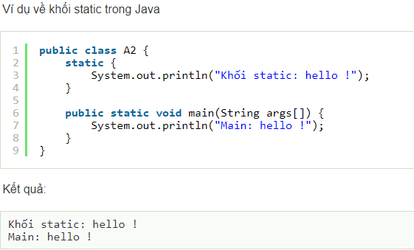
Khối static:
Được sử dụng để khởi tạo thành viên dữ liệu static.
Nó được thực thi trước phương thức main tại lúc tải lớp.

Slide 41
04
Từ khóa final

Slide 42
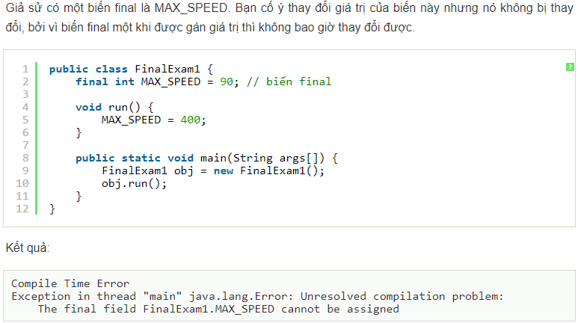
Từ khóa final:
Biến final: không thể thay đổi giá trị của biến final(hằng số)

Slide 43
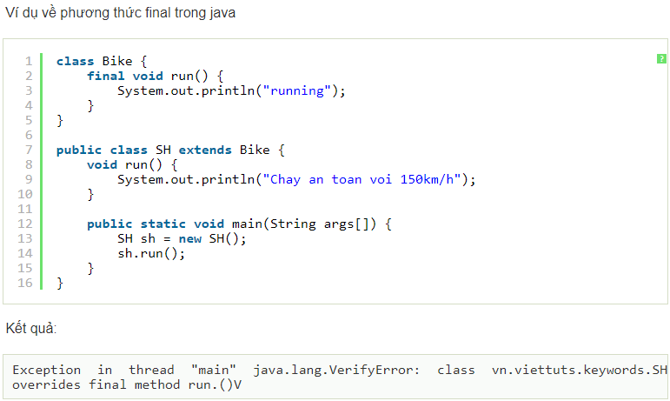
Phương thức final: không thể ghi đè phương thức final

Slide 44
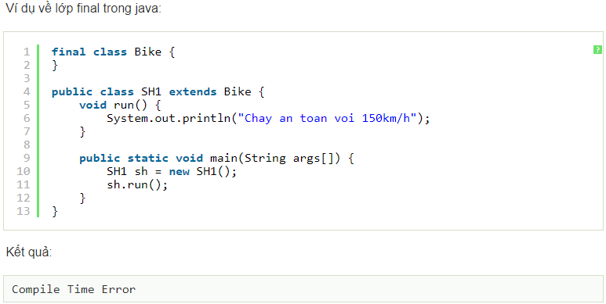
Lớp final: Không thể kế thừa lớp final

Slide 45
Thank you

